Slide 2

About me
Lead Data Scientist: Altran Technologies.
Data Scientist: Equifax – Solutio – Enefgy.
Profesor Universidad Carlos III de Madrid – Grupo ML4DS & GISC. (https://goo.gl/9eeHAz)
Profesor Escuela de Organización Industrial.
Data Analyst – Policía Ven.
Máster en Ingeniería Matemática – UC3M.
Lienciado en Matemática – UCV.

Slide 3
Intro Data Engineering
El rol del data engineer ha ido avanzando gradualmente a medida que se han creado más herramientas.
Es necesario en el desarrollo de procesos big data.
A diferencia de los data scientists, existen metodologías para la ingeniería de datos.
Desarrolla, construye, prueba y mantiene arquitecturas. Tales como bases de datos y sistemas de procesamiento a gran escala.
Limpia, organiza y estructura datos. Desarrolla modelos de ML, probabilísticos, realiza análisis y estadísticas descriptivas para desarrollar perspectivas, y resuelve necesidades empresariales.

Slide 4
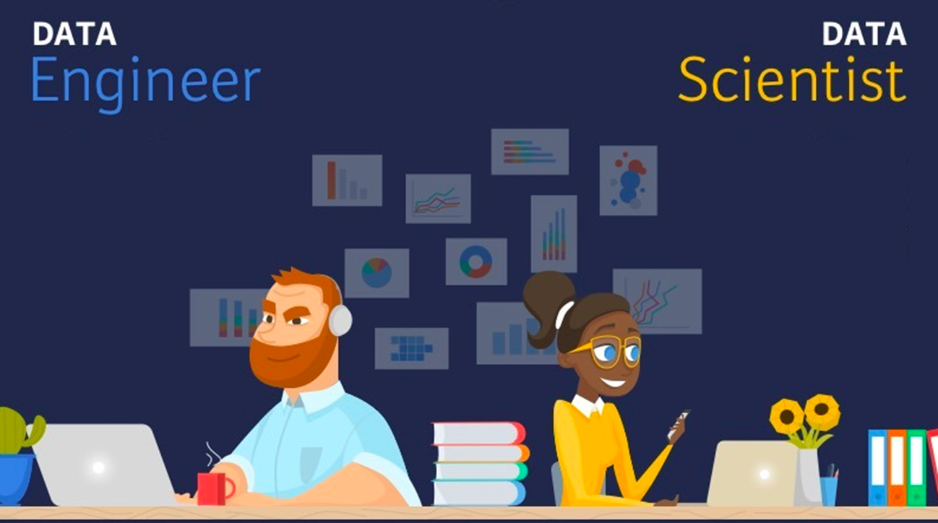
¿Hablamos de lo mismo?
vs.
Desarrolla, construye, prueba y mantiene arquitecturas. Tales como bases de datos y sistemas de procesamiento a gran escala.
Limpia, organiza y estructura datos. Desarrolla modelos de ML, probabilísticos, realiza análisis y estadísticas descriptivas para desarrollar perspectivas, y resuelve necesidades empresariales.

Slide 5
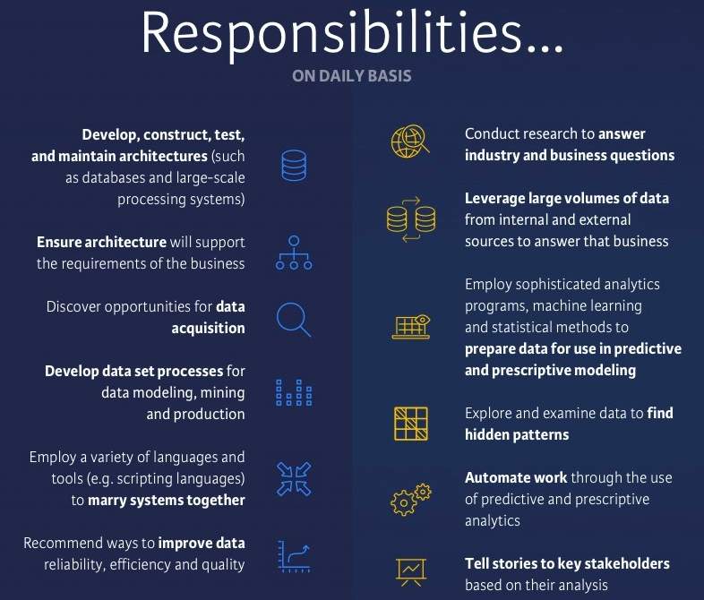
¿Hablamos de lo mismo?
Data Engineer
Desarrollar, construir, probar y mantener arquitecturas (como bases de datos y sistemas de procesamiento a gran escala).
Implementar una arquitectura útil para los casos de negocios
Desarrollo de oportunidades para la adquisición de datos.
Establecer procesos de conjuntos de datos para modelización, minería y producción.
Emplear una variedad de lenguajes y herramientas para conectar sistemas.
Recomendar maneras de mejorar la fiabilidad, eficiencia y calidad de los datos.
Data Scientist
Llevar a cabo desarrollos para responder a preguntas de la industria y los negocios.
Aprovechar grandes volúmenes de datos de fuentes internas y externas para responder a ese negocio.
Implementar softwares de análisis, aprendizaje automático y métodos estadísticos para preparar los datos para su uso en modelos predictivos y explicativos.
Explorar y examinar los datos para encontrar patrones.
vs.

Slide 6
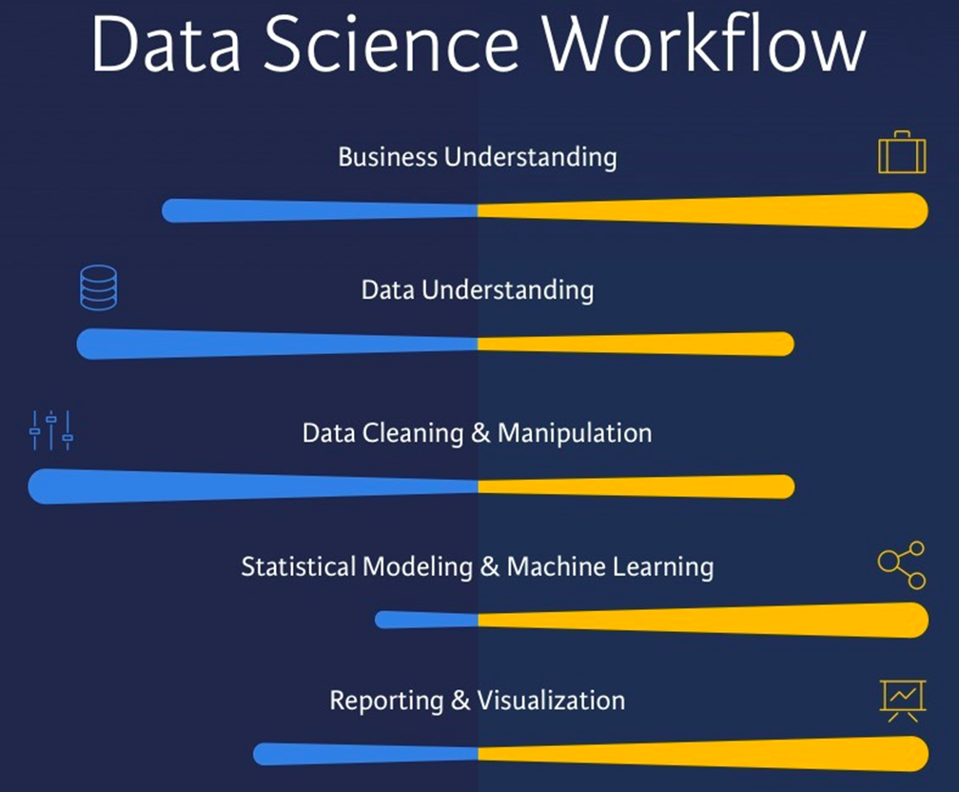

Slide 7
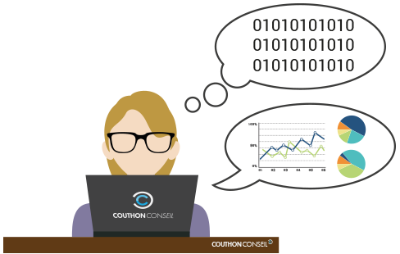
Data Analyst
Los Data Analysts desempeñan un papel importante al solicitar información de una base de datos o realizar consultas.
Pueden procesar y aprovechar los conjuntos de datos para proporcionar informes resumidos y visuales.
La función principal de un analista de datos es inferir datos sin procesar para explorar patrones y sacar conclusiones.
Utilizan procesos metodológicos y aplican algoritmos para llegar a estas conclusiones.
Si bien un analista de datos puede usar algoritmos para respaldar su función, no se espera que los desarrollen ni suelen tener una sólida formación matemática o de investigación, su función requiere una comprensión básica de estadística, recopilación de datos y muy fuerte en visualización y análisis de datos exploratorios.
Los analistas de datos ayudan a simplificar los datos complejos a informes y cuadros ad hoc, lo que permite a las empresas explotar al máximo sus datos.

Slide 8
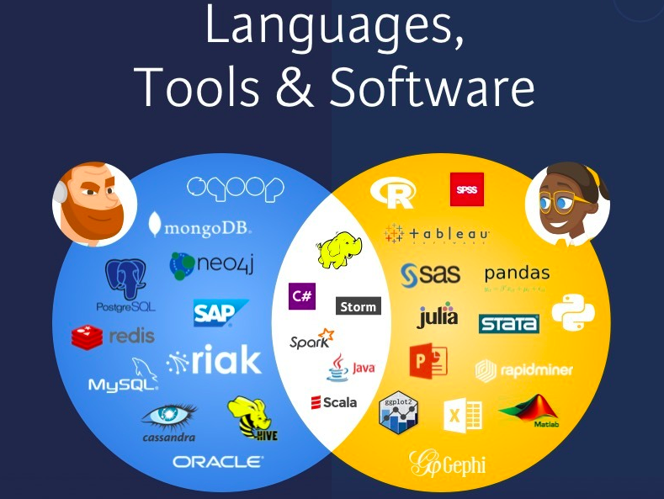

Slide 9
Index
Extracción de datos mediante bots (Web scraping).
Conexión a API’s o Interfaz de programación de aplicaciones (Application Programming Inteface).
Extracción de datos desde API’s.
Conexión desde R a Bases de Datos.
Almacenamiento desde R a Bases de Datos.
Introducción a procesos ETL (Extract, Transform and Load)

Slide 10
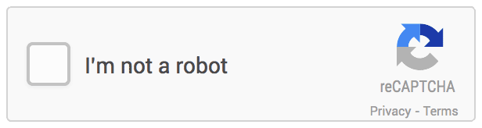
Intro: Web scraping
¿Cuál es la mayor “base de datos” del mundo?
¿Copiar y pegar datos podría tener sentido?
Los mayores casos de uso de negocio son datos en directorios de páginas amarillas, sitios de bienes raíces, redes sociales, sitios de compras en línea, etc.
Por un lugar debemos conocer un poco de html a nivel conceptual y por el otro debemos disponer de los conocimientos técnicos necesarios para lograr extraer datos
Gestión de grandes cantidades de datos (big data).
Plantear la estrategia de extracción debemos saber cómo y cuáles serán los datos que a extraer con la finalidad de poder dar un sentido informativo para un caso de uso de negocio.

Slide 11



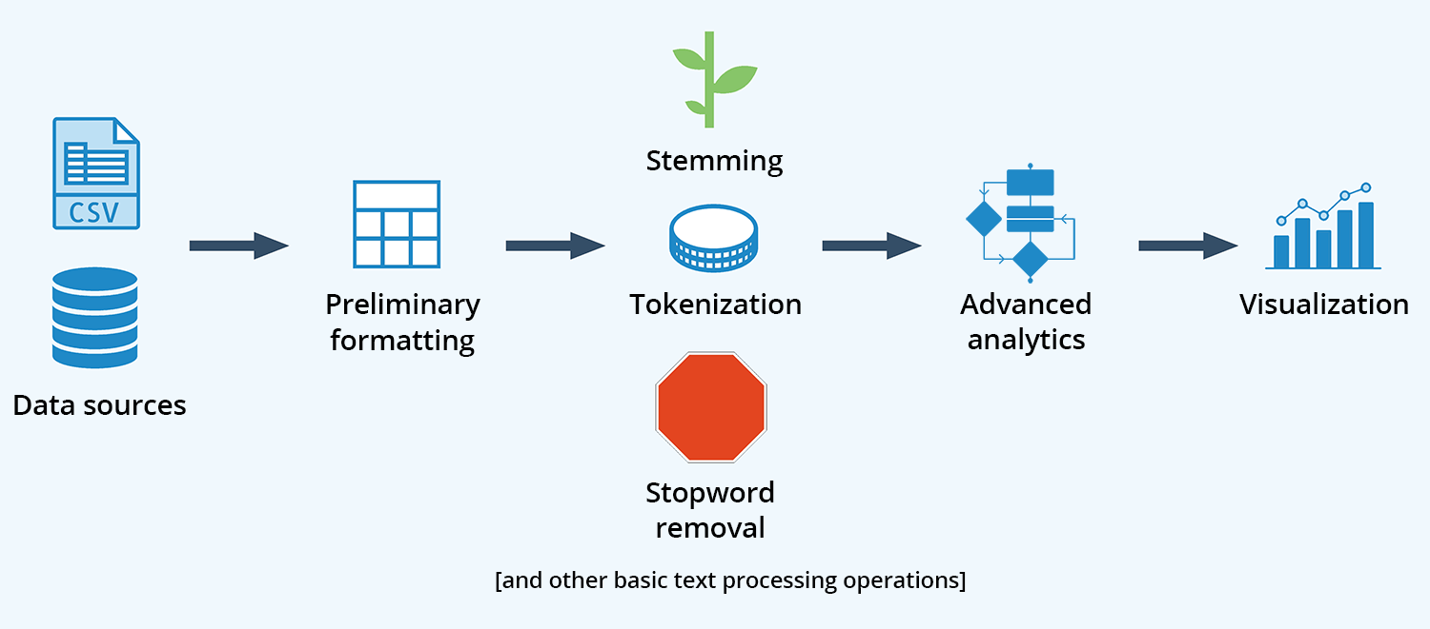
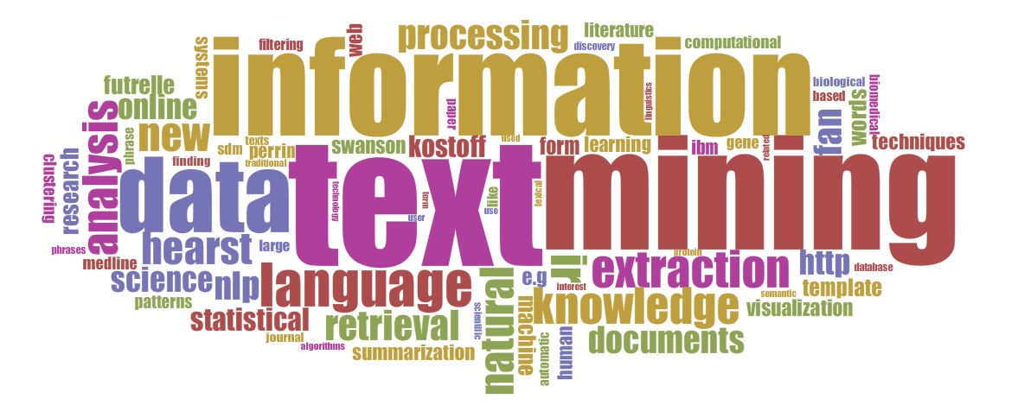
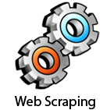
Web scraping
Text mining

Slide 12

Web scraping
El web scraping es la técnica de extracción automática de datos de sitios web mediante software / script.
Se puede extraer: imágenes, videos, texto, información de contacto como emails, números de teléfonos, etc.
No es robusto, depende de la estructura de la web.
Legalidad en la extracción de datos.
Leyes de protección de datos.

Slide 13

Bibliografía
Simon Munzert, Christian Rubba, Peter Meiner, and Dominic Nyhuis. 2014. Automated Data Collection with R: A Practical Guide to Web Scraping and Text Mining (1st ed.). Wiley Publishing.
Aydın, Olgun. (2018). R Web Scraping Quick Start Guide.

Slide 14

Let’s do it…

Slide 15
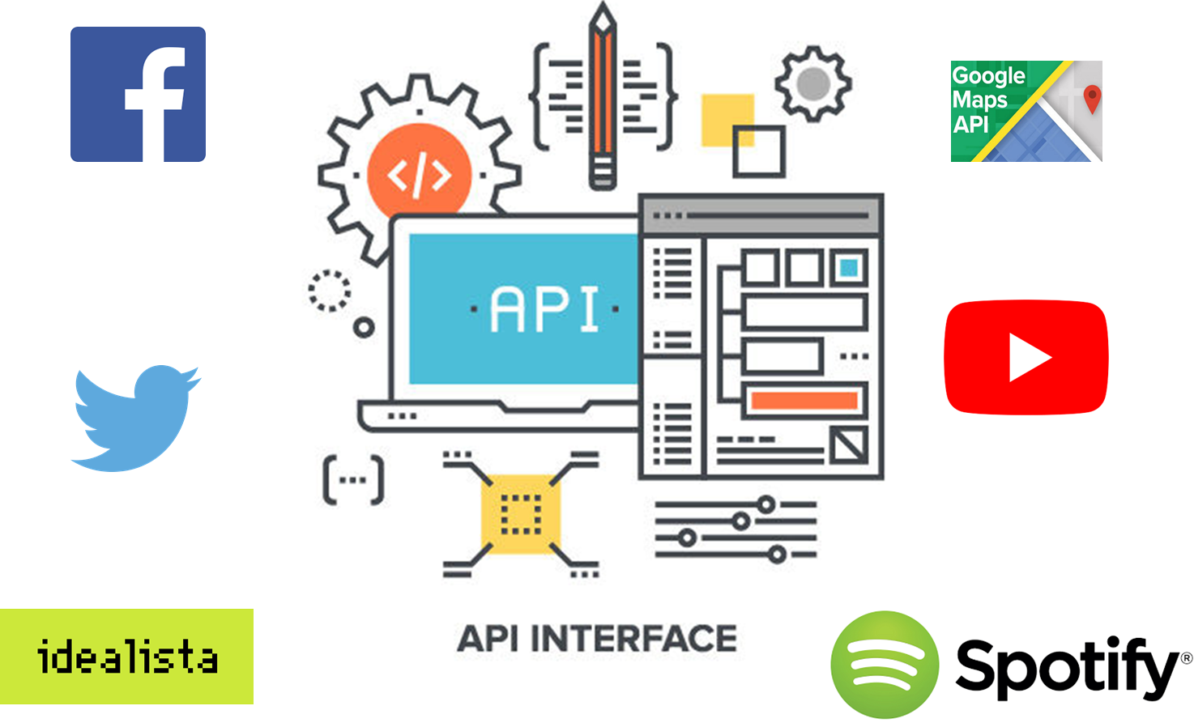

Slide 16
API: Application Programming Interface
Es una manera segura de extraer datos, tanto para la empresa como para el usuario.
Requieren de una autenticación, en algunos casos complicada.
Suelen devolver los datos en formato JSON.

Slide 17

Google Places API
Funcionalidades exactas a las de Google Maps.
Todos los datos de Google Maps a disposición de una query.
Documentación disponible: https://developers.google.com/places/web-service/intro?hl=es
Soporte: https://stackoverflow.com/questions/tagged/google-maps. Con los tags Google-places, Google-maps, otras.

Slide 18
Google Places API
Requiere de un API key que se obtiene con una cuenta Google desde el enlace https://developers.google.com/places/web-service/get-api-key.
Fácil de utilizar.
Documentación muy bien explicada.
Bug reporting.
Múltiples ejemplos.

Slide 19
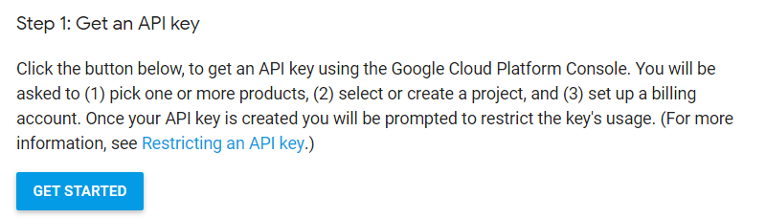
¿Cómo obtener el API key?
1. Ir al siguiente enlace: https://developers.google.com/places/web-service/get-api-key#quick-guide

Slide 20
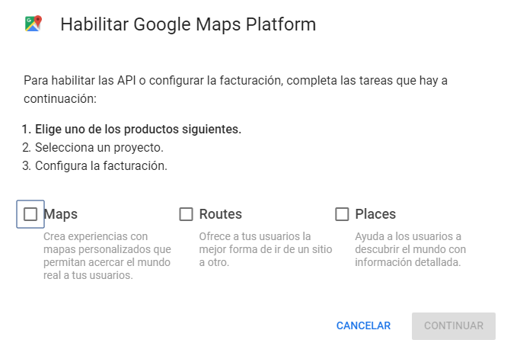
¿Cómo obtener el API key?
2. Seleccionar todos los en los servicios

Slide 21
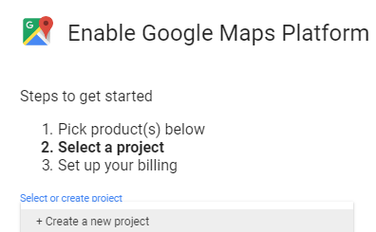
¿Cómo obtener el API key?
3. Crea un proyecto si aún no lo tienes creado

Slide 22
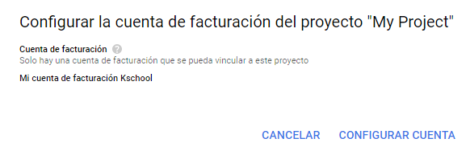
¿Cómo obtener el API key?
4. Se debe habilitar la facturación. Esto no implica ningún cobro, se tienen un número limitado de solicitudes.

Slide 23
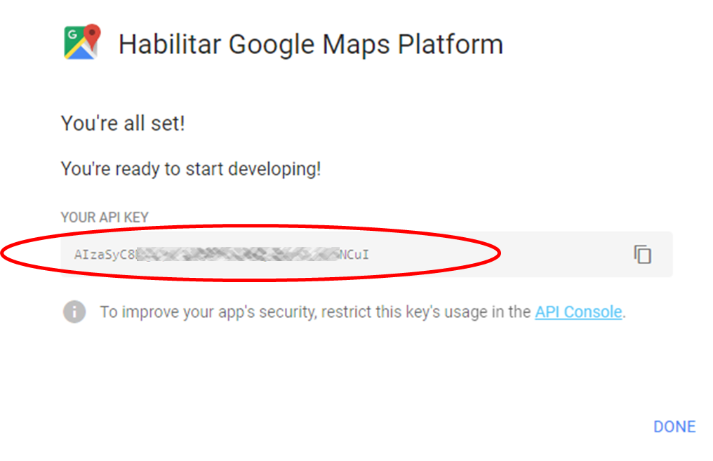
¿Cómo obtener el API key?
5. ¡Tu API key ya está listo para usarse! (si tienes la tarjeta de crédito añadida)

Slide 24
Let’s do it…

Slide 25

API Idealista
Se extraen datos de inmuebles que se encuentran publicados en la web.
Difícil de conectar, necesita una autenticación Oauth 2.0.
No es fácil obtener un API key.
Devuelve solamente 50 inmuebles en un radio.
Documentación solo disponible luego de la solicitud del API key.
Es la web de inmuebles más completa de España.
Precios elevados.

Slide 26
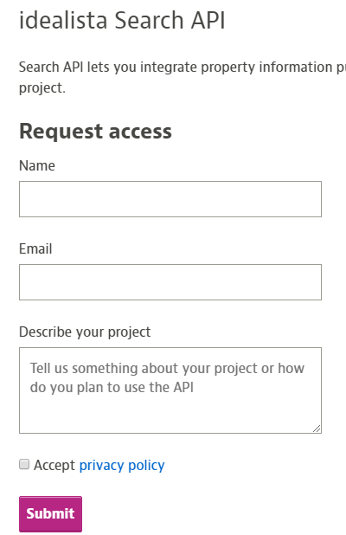

¿Cómo obtener el API key?
Rellena el siguiente formulario: http://developers.idealista.com/access-request
Cruza los dedos para que te lo aprueben.
Tendrás solo 150 solicitudes mensuales.

Slide 27
Let’s do it…

Slide 28
Otras API’s interesantes
Airquality: http://aqicn.org/here/es/
Twitter: https://developer.twitter.com/en/docs/api-reference-index.html
Facebook: https://developers.facebook.com/docs/apis-and-sdks?locale=es_ES
Spotify: https://developer.spotify.com/documentation/web-api/
Youtube: https://developers.google.com/youtube/v3/

Slide 29
Let’s do it…

Slide 30

Bases de datos y R, la combinación (casi) perfecta.

Slide 31
Intro: R y Bases de datos
R tiene problemas con la manipulación de grandes datasets.
Con R, los datos se almacenan en la memoria.
SQL puede ser usado para análisis de datos con R.
No es recomendable escribir datos desde R a cualquier base de datos.

Slide 32


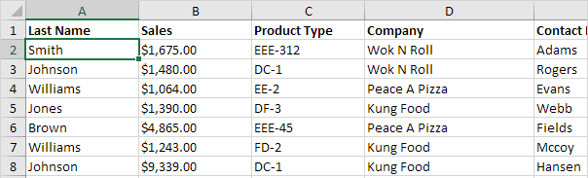
Intro: ¿Qué es una base de datos relacional?
Columna
Tabla
Fila

Slide 33
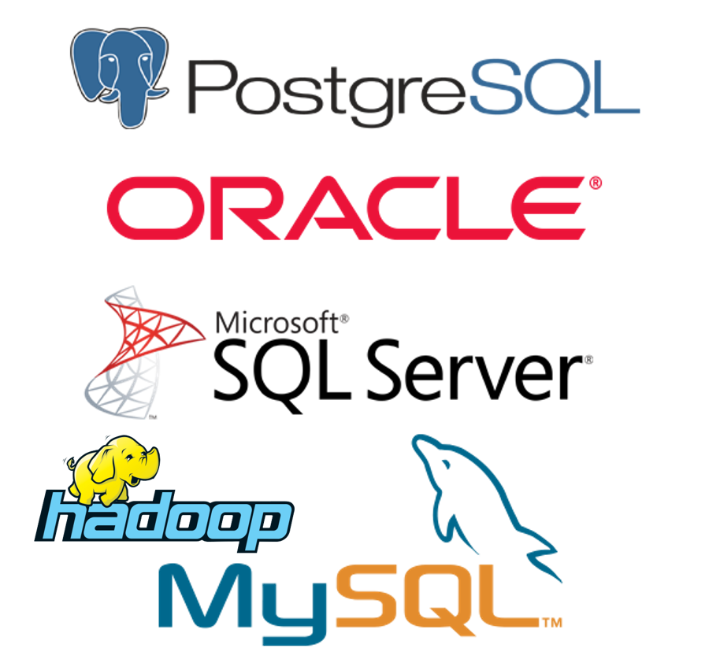
Conceptos R vs. SQL
R | SQL
NA | Database
dataframe | tabla
variable | columna
observación | fila
subset(), data[cond], order | select, join, order by

Slide 34
Tipos de conectividades
ODBC (Open Database Connectivity)
RODBC (Open Database Connectivity usando R)
DBI-Based (Database Interface-Based)
Database specific (Based on DBI)
RMySQL, RPostgreSQL, ROracle, RSQLite, etc…
JDBC (Based on DBI)
RJDBC

Slide 35
El paquete RODBC
El más popular
Usa “Open Database Connetivity” (ODBC)
Originalmente desarrollado por Microsoft
Permite la conexión con muchísimas bases de datos
Configuración requerida ODBC Driver Manager
Contiene útiles funciones de R

Slide 36
Paquetes para DBI’s
Interfaz virtual
Se basan en controladores DBI individuales para proporcionar métodos para interfaces definidas
Contienen diferentes controladores basados en DBI para MySQL, PostgreSQL y Oracle.

Slide 37
El paquete RJDBC
Utiliza JDBC drivers para proporcionar la conectividad
Es necesario Java Runtime Environment

Slide 38
Let’s do it…

Slide 39
Conclusiones
Un Data Scientist es un profesional que tiene conocimientos de diversos softwares de análisis y visualización de datos, sin embargo, su fuerte siempre es la modelización de algoritmos de machine learning.
La mejor y más completa base de datos del mundo es el internet, una técnica como el web scraping permite no solo extraer datos de manera automática sino también la más barata.
Deben tenerse en cuenta para el web scraping los avisos de legales de cada web.
A diferencia del web scraping, las API’s son una fuente de acceso seguro y completamente autorizado a las bases de datos de las empresas a las que se consulten.
Las API’s son limitadas en cuanto a solicitudes, suelen ser de pago y el coste puede llegar a ser elevado.
Como buenos Data Scientist que somos, es indispensable un conocimiento al menos medio de bases de datos, especialmente del tipo SQL.
Tener conocimientos para la gestión de datos desde R hacia SQL es indispensable para el ahorro de tiempo, flujo de trabajo e inserción segura de datos, la base de todo el ciclo que comprende la ciencia de datos.

Slide 40

Fin…

